Slide 1

TRƯỜNG TIỂU HỌC ĐỨC GIANG
BÀI GIẢNG
MÔN TẬP ĐỌC LỚP 5

Slide 2

TRƯỜNG TIỂU HỌC ĐỨC GIANG

Slide 3
KHỞI ĐỘNG
TRƯỜNG TIỂU HỌC ĐỨC GIANG
Nghìn năm văn hiến
Nguyễn Hoàng
Đọc đoạn 1, và trả lời: Đến thăm Văn Miếu, khách nước
ngoài không khỏi ngạc nhiên vì điều gì?
Đọc đoạn 3, và cho biết: Bài văn giúp em hiểu điều gì về truyền
thống văn hóa Việt Nam?

Slide 4

TRƯỜNG TIỂU HỌC ĐỨC GIANG
KHÁM PHÁ

Slide 5
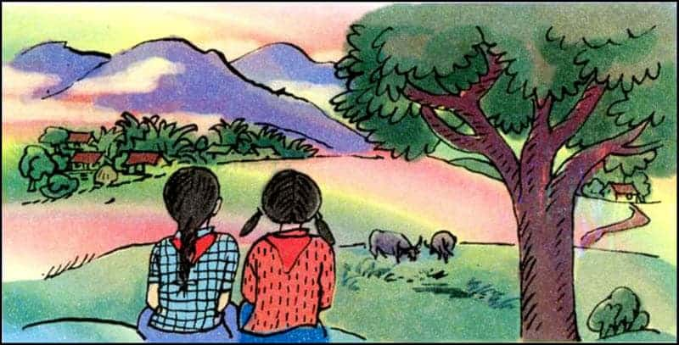
TRƯỜNG TIỂU HỌC ĐỨC GIANG
Tập đọc
Sắc màu em yêu
Phạm Đình Ân

Slide 6
MỤC TIÊU
TRƯỜNG TIỂU HỌC ĐỨC GIANG
Đọc trôi chảy, diễn cảm toàn bài.
Hiểu nội dung, ý nghĩa bài đọc.
Tìm thêm một số từ đồng nghĩa chỉ các màu sắc.

Slide 7

TRƯỜNG TIỂU HỌC ĐỨC GIANG
Luyện đọc đúng

Slide 8
TRƯỜNG TIỂU HỌC ĐỨC GIANG
SẮC MÀU EM YÊU
1
3
Em yêu màu vàng:
Lúa đồng chín rộ,
Hoa cúc mùa thu,
Nắng trời rực rỡ.
Em yêu màu trắng:
Trang giấy tuổi thơ,
Đóa hoa hồng bạch,
Mái tóc của bà.
Em yêu màu đỏ:
Như máu con tim,
Lá cờ Tổ quốc,
Khăn quàng đội viên.
Em yêu màu xanh:
Đồng bằng, rừng núi,
Biển đầy cá tôm,
Bầu trời cao vợi.
2
4

Slide 9
TRƯỜNG TIỂU HỌC ĐỨC GIANG
5
7
Em yêu màu đen:
Hòn than óng ánh,
Đôi mắt bé ngoan,
Màn đêm yên tĩnh.
Em yêu màu tím:
Hoa cà, hoa sim,
Chiếc khăn của chị,
Nét mực chữ em.
Em yêu màu nâu:
Áo mẹ sờn bạc,
Đất đai cần cù,
Gỗ rừng bát ngát
Trăm nghìn cảnh đẹp
Dành cho em ngoan.
Em yêu tất cả
Sắc màu Việt Nam.
6
8

Slide 10
TRƯỜNG TIỂU HỌC ĐỨC GIANG
Luyện đọc
* Tìm cách ngắt nhịp thơ:
Em yêu tất cả
Sắc màu Việt Nam.

Slide 11

TRƯỜNG TIỂU HỌC ĐỨC GIANG
Tìm hiểu bài

Slide 12
TRƯỜNG TIỂU HỌC ĐỨC GIANG
1. Bạn nhỏ yêu những màu sắc nào?
Màu đỏ
màu xanh
màu vàng
màu trắng
màu đen
màu tím
màu nâu …
* Bạn nhỏ trong bài yêu tất cả các sắc màu của cuộc sống.
2. Mỗi sắc màu gợi ra những hình ảnh nào?

Slide 13
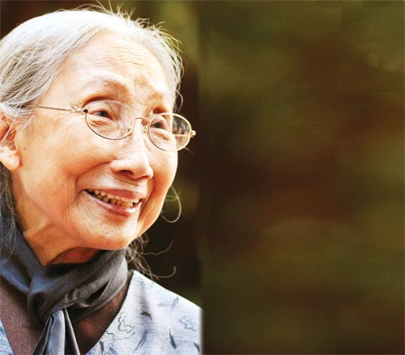
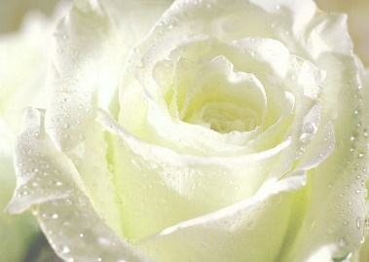

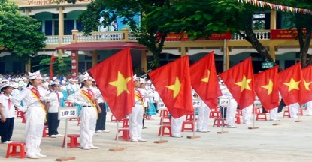

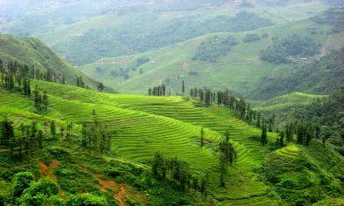
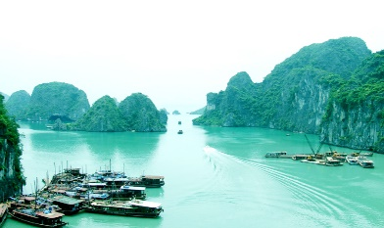
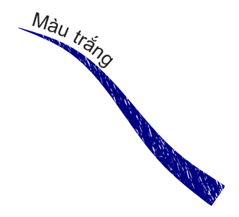

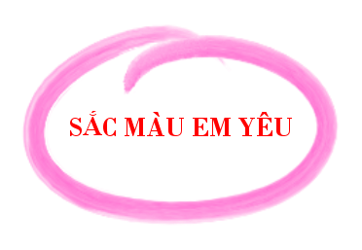
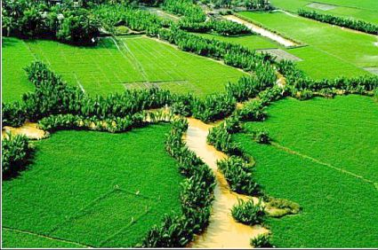
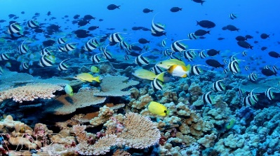
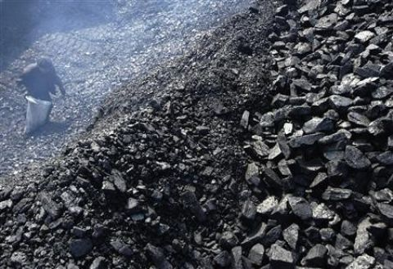
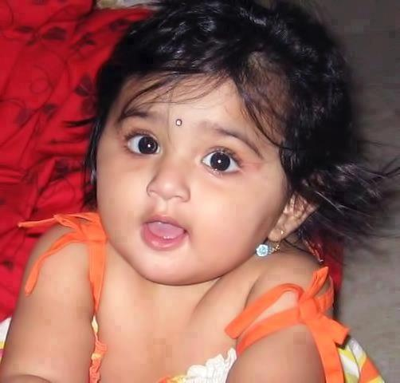
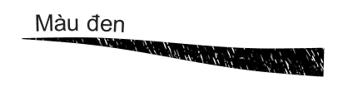



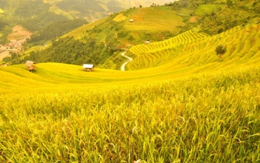
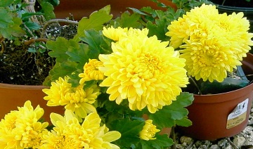
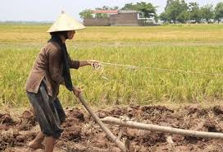
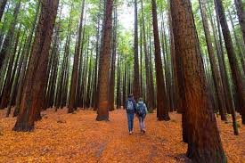
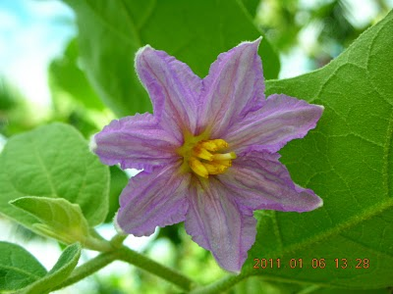
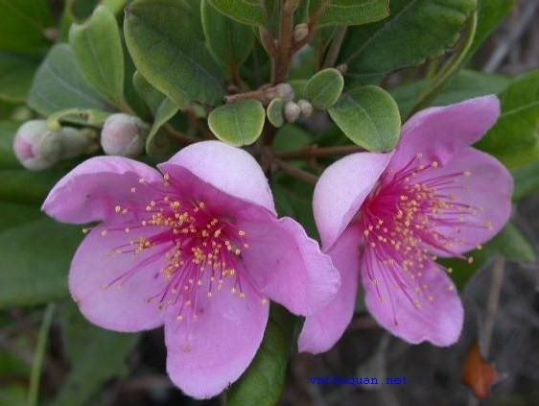
2. Mỗi sắc màu gợi ra những hình ảnh:
TRƯỜNG TIỂU HỌC ĐỨC GIANG
Tóc bạc của bà
Hoa hồng bạch
Trang giấy trắng tuổi thơ
Rừng núi
Biển cả
Đồng bằng
Cá, tôm
Hòn than óng ánh
Đôi mắt bé thơ
Lúa đồng chín
Hoa cúc
Hoa sim
Hoa cà
Áo mẹ sờn bạc
Đất đai, gỗ rừng

Slide 14
TRƯỜNG TIỂU HỌC ĐỨC GIANG
3. Vì sao bạn nhỏ lại yêu tất cả các màu sắc đó?
Vì các màu sắc đó đều gắn với những sự vật, những cảnh vật, những con người mà bạn nhỏ yêu quý.
* Trong bài thơ, tác giả đã sử dụng những biện pháp nghệ thuật gì? Tác giả sử dụng biện pháp nghệ thuật ấy nhằm mục đích gì?
Tác giả sử dụng nghệ thuật so sánh, liên tưởng và điệp từ “em yêu”.
Tác giả sử dụng các biện pháp nghệ thuật ấy nhằm làm cho người đọc cảm nhận được những màu sắc ấy qua những sự vật, cảnh vật, con người thật sống động, gần gũi, thân quen và thấy được bạn nhỏ rất yêu cảnh vật, con người xung quanh minh, rất yêu quê hương, đất nước.

Slide 15
Chọn đáp án đúng
Bài thơ nói lên điều gì về tình cảm của bạn nhỏ với quê hương, đất nước?
a
Bài thơ nói lên tình cảm của bạn nhỏ với những sắc màu, những con người và sự vật xung quanh.
b
Bài thơ thể hiện tình yêu của bạn nhỏ đối với quê hương, đất nước.
Bài thơ nói lên tình cảm của bạn nhỏ với những sắc màu, những con người và sự vật xung quanh, qua đó thể hiện tình yêu của bạn với quê hương, đất nước.
Bài thơ nói lên tình cảm của bạn nhỏ với những sắc màu, những con người và sự vật xung quanh, qua đó thể hiện tình yêu của bạn với quê hương, đất nước.
c
c

Slide 16
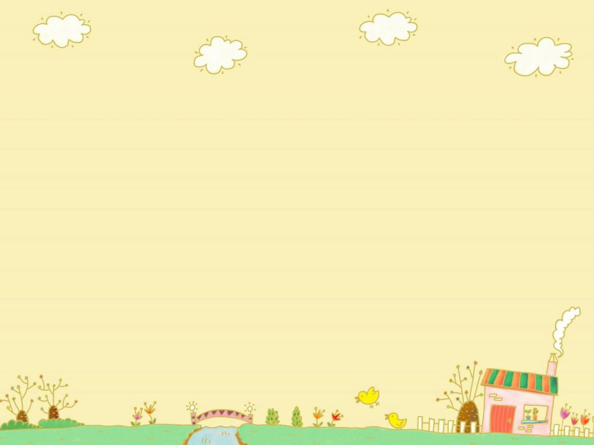
TRƯỜNG TIỂU HỌC ĐỨC GIANG
Nội dung:
Bài thơ nói lên tình yêu quê hương, đất nước với những sắc màu, những sự vật đáng yêu của bạn nhỏ.

Slide 17
Luyện tập
&
Thực hành
TRƯỜNG TIỂU HỌC ĐỨC GIANG

Slide 18

TRƯỜNG TIỂU HỌC ĐỨC GIANG
Luyện đọc diễn cảm

Slide 19
TRƯỜNG TIỂU HỌC ĐỨC GIANG
Dựa vào nội dung bài, nêu giọng đọc của bài?
Giọng đọc toàn bài: nhẹ nhàng, dàn trải, tha thiết ở khổ thơ cuối. Nhấn giọng vào các từ ngữ chỉ màu sắc, sự vật.

Slide 20
TRƯỜNG TIỂU HỌC ĐỨC GIANG
Em yêu màu đỏ:
Như máu con tim,
Lá cờ Tổ quốc,
Khăn quàng đội viên.
Em yêu màu trắng:
Trang giấy tuổi thơ,
Đóa hoa hồng bạch,
Mái tóc của bà.
Em yêu màu nâu:
Áo mẹ sờn bạc,
Đất đai cần cù,
Gỗ rừng bát ngát.
Em yêu màu xanh:
Đồng bằng, rừng núi,
Biển đầy cá tôm,
Bầu trời cao vợi.
Em yêu màu đen:
Hòn than óng ánh,
Đôi mắt bé ngoan,
Màn đêm yên tĩnh.
Trăm nghìn cảnh đẹp
Dành cho em ngoan.
Em yêu tất cả
Sắc màu Việt Nam.
Em yêu màu vàng:
Lúa đồng chín rộ,
Hoa cúc mùa thu,
Nắng trời rực rỡ.
Em yêu màu tím:
Hoa cà, hoa sim,
Chiếc khăn của chị,
Nét mực chữ em.

Slide 21
TRƯỜNG TIỂU HỌC ĐỨC GIANG
Luyện đọc thuộc lòng

Slide 22
VẬN DỤNG
&
TRẢI NGHIỆM
TRƯỜNG TIỂU HỌC ĐỨC GIANG

Slide 23
TRƯỜNG TIỂU HỌC ĐỨC GIANG
VẬN DỤNG – KẾT NỐI
Trong bài thơ, em yêu sắc màu nào nhất? Vì sao?
Tìm từ đồng nghĩa với từ chỉ màu sắc em yêu đó.
Đỏ: đỏ tươi, đỏ chót, đỏ rực,….
Xanh: xanh ngát, xanh rì, xanh tươi,…
2. Đặt câu với một trong những từ mà em tìm được.
Hoa phượng nở đỏ rực một góc trời.
3. Chúng ta thể hiện lòng yêu quê hương, đất nước của mình như thế nào?
- Chăm ngoan, học giỏi.
- Yêu thương ông bà, cha mẹ; nghe lời ông bà, cha mẹ, thầy cô, …
- Biết làm những việc tốt để xây dựng quê hương, đất nước.
- Biết giữ gìn những truyền thống tốt đẹp của quê hương, đất nước.
- …

Slide 24
TRƯỜNG TIỂU HỌC ĐỨC GIANG
Bài học hôm nay, con đã đạt được những mục tiêu nào?
Đọc trôi chảy, diễn cảm toàn bài.
Hiểu nội dung, ý nghĩa bài đọc.
Tìm được một số từ đồng nghĩa chỉ các màu sắc.

Slide 25

TRƯỜNG TIỂU HỌC ĐỨC GIANG
Định hướng tiết học sau:
 Học thuộc lòng bài thơ và nội dung bài.
Chuẩn bị bài : Lòng dân (Tiết 1 – Trang 24)
(Đọc, Trả lời câu hỏi cuối bài. Tập diễn vở kịch.)

